Slide 1
WEB 开发技术 · 课程小组作业 · 项目三（电影方向）
豆瓣电影数据洞察看板
DOUBAN MOVIE DATA INSIGHTS DASHBOARD
2050 部真实豆瓣电影 · 全栈数据可视化看板
原生 HTML/CSS/JS
ECharts 5
Spring Boot 3
MySQL 8
Nginx
04 小组 | 张同学（组长）· 钟同学 · 曹同学
2026 年 10 月

Slide 2
目录
CONTENTS
01
项目背景与简介
02
技术栈与系统架构
选题背景 · 课程定位 · 项目概览
技术选型 · 整体架构 · 部署方案
03
数据与后端设计
04
前端功能展示
真实数据源 · 数据库 · 接口设计
6 大页面 · 8 张图表 · 交互亮点
05
团队协作与工程质量
06
课程符合度与总结
GitHub 协同 · Git 流程 · AI 使用
F1-F9 / A1-A5 · 项目亮点
02

Slide 3
项目背景与选题
BACKGROUND
选题背景
项目定位
▸ 课程《Web 开发技术》小组作业，对应
全栈数据可视化看板
▸ 项目三「图书/电影数据分析看板」
「总览 → 榜单 → 洞察 → 明细」完整链路
▸ 选择电影方向，以豆瓣电影为数据源
▸ 帮助用户从多维度发现优质影片
🎬
真实数据
▸ 严格遵循课程核心考核点：
2050 部豆瓣电影，Kaggle CC0 公有领域
数据必须入库 MySQL，由后端查询返回，
📊
前端不可直接读取静态文件
多维洞察
评分 / 热度 / 类型 / 地区 / 年代 / 导演
▸ 技术范围：原生前端 + Spring Boot 后端
▸ 不引入 Vue / React / axios / 构建工具
🔁
交互探索
▸ 完整覆盖前端 F1–F9 与后端 A1–A5
筛选联动 + 图表点击反选筛选
GitHub: iridescent2333/douban-movies-data-analysis
🌗
体验细节
明暗主题 / 防抖 / 海报代理 / 双视图
03

Slide 4
项目简介
PROJECT OVERVIEW
基于 2050 部真实豆瓣电影的全栈数据可视化看板。后端 Spring Boot + MySQL 提供数据查询，前端原生 HTML/CSS/JS + ECharts 5 渲染，从评分、热度、类型、地区、年代等多维度洞察优质影片。采用「左侧多级菜单 + 右侧内容按页切换」布局，共 6 大页面、8 张 ECharts 图表，支持全局筛选联动与图表点击反选。
2050
8
6
12
10
1931-2026
真实电影数据
ECharts 图表
功能页面
核心类型
核心地区
年代跨度
📦 数据源
🚀 部署方式
📖 接口文档
Kaggle 公开数据集（CC0），Python 清洗入库
Nginx 8083 托管前端 + /api 代理到 8081
SpringDoc Swagger UI 自动生成，在线调试
访问: http://localhost:8083/
访问: http://localhost:8083/
访问: http://localhost:8083/
04

Slide 5
技术栈
TECH STACK
前端层
✓ 原生 HTML + CSS + JavaScript (ES6+)
✓ Apache ECharts 5（本地化发行）
✓ 原生 fetch（统一封装：超时/防抖/缓存）
后端层
✓ Spring Boot 3.2.5 + JDK 17
✓ Spring Data JPA（Hibernate）
✓ Controller / Service / Repository 分层
数据层
✓ MySQL 8.0（2050 条真实数据）
✓ OpenCSV + DataInitializer 自动入库
✓ 3 张表：movies / genres / movie_genres
基础设施
✓ Nginx 1.24+（前端 8083 + 反向代理）
✓ SpringDoc OpenAPI（Swagger UI）
✓ Git + GitHub 协同开发
05

Slide 6
系统架构图
SYSTEM ARCHITECTURE
浏览器
Nginx
Spring Boot
MySQL 8.0
→
→
→
Chrome / Edge
端口 8083
前端托管 + /api 反向代理
端口 8081
REST API + 业务逻辑
端口 3306
2050 条真实数据
前端静态资源
同源避跨域
统一响应 Result<T>
自动入库
frontend/dist 目录直接托管
/api/ 代理到后端 8081
{code:0, message:'ok', data}
启动检测空表自动导入 CSV
请求链路与关键设计
▸ 用户访问 http://localhost:8083/ → Nginx 返回 index.html + 静态资源
▸ CORS：生产走 Nginx 同源，不产生跨域
▸ 前端 fetch('/api/works') → Nginx 反向代理 → Spring Boot Controller
▸ 后端保留 CorsConfig，方便直连 8081 调试
▸ Controller → Service → Repository(JPA) → MySQL 返回 JSON
▸ 海报代理：后端携带 Referer 拉取豆瓣 CDN 图片
▸ 统一返回 Result<T>：code=0 成功，前端拦截逻辑统一处理
▸ ECharts 本地化：vendor/echarts.min.js 断网可用
06

Slide 7
数据层设计
DATA LAYER
数据来源与规模
数据清洗与质量保证
数据源
Kaggle 公开数据集（CC0 公有领域）
1
去重与剔除
去除重复条目和无效记录（2065→2050）
原始数据
2065 条 → 清洗后 2050 条有效记录
2
主键提取
时间跨度
1931 – 2026 年（95 年）
从豆瓣链接提取 subject id 作为主键
真实性
评分、评价人数、简介、海报 URL 均与豆瓣一致
3
类型标准化
归并为 12 个核心类型（剧情/爱情/喜剧/恐怖/悬疑/战争/历史/纪录片/动作/动画/奇幻/科幻）
主键
豆瓣条目 subject id（可溯源）
4
地区聚焦
类型维度
标准化为 12 个核心类型
10 个核心制片地区（中/美/日/韩/英/法/德/俄等）
地区维度
聚焦 10 个核心制片地区
5
自动入库
DataInitializer 检测空表自动从 CSV 写入 MySQL
07

Slide 8
数据库设计
DATABASE DESIGN
movies
影片主表
genres
类型字典
movie_genres
影片-类型关联
id (PK)
豆瓣 subject id
id (PK)
自增主键
movie_id (FK)
→ movies.id
title
影片标题
name
类型名称（唯一）
genre_id (FK)
→ genres.id
year
上映年份
movie_count
影片数量（冗余）
PRIMARY KEY
(movie_id, genre_id)
rating
豆瓣评分
votes
评价人数
country
制片地区
director
导演
actors
主演
intro
剧情简介
poster_url
海报 URL
关系与设计要点
▸ movies ↔ genres 多对多：一部电影可关联多个类型
▸ Entity 与 DTO 分离：数据库字段改动不影响接口契约
▸ 多类型筛选采用 AND 语义：影片类型集须包含所有选中类型
▸ 筛选器选项用 DISTINCT 查询，类型列表来自 genres 字典表
▸ JPA 用 LEFT JOIN FETCH 一次带回类型，避免 N+1 查询
▸ 海报 URL 存于 movies 表，由后端代理拉取规避防盗链
08

Slide 9
后端接口设计
BACKEND API
统一响应格式
分层架构
接口文档
Result<T>
Controller
接收请求 · 参数校验 · 调用 Service
SpringDoc OpenAPI
{
"code": 0,
"message": "ok",
"data": ...
}
Swagger UI 自动生成
Service
业务逻辑 · 数据聚合 · 事务管理
访问: /swagger-ui.html
Repository
JPA 查询 · 动态筛选 · 分页
支持在线调试所有接口
核心接口一览（完整文档见 Swagger UI）
方法
路径
说明
GET
/api/types
核心类型列表（A1）
GET
/api/works
影片分页 + 多条件筛选（A2）
GET
/api/works/{id}
影片详情（A3）
GET
/api/works/stats
评分分布/年度趋势/类型对比（A4）
GET
/api/works/top
热门 TOP N，支持 country/year/type（A5）
GET
/api/works/{id}/poster
海报图片代理（防盗链）
GET
/api/stats/overview
看板聚合接口（KPI + 全部图表）
GET
/api/stats/heatmap
地区×类型热力矩阵
09

Slide 10
前端总览 · 6 大页面
FRONTEND OVERVIEW
采用「左侧多级菜单 + 右侧内容按页切换」布局，参考 B 站网页版设计，不做长页滚动
1
首页 · 数据总览
2
综合热榜
全局筛选 + KPI + 评分分布 + 年度趋势 + 热榜速览
TOP10 柱状图 + 豆瓣式影片卡片，按评分/评价人数排序
3
分地区 / 分年代 / 分类型热榜
4
类型对比（F8）
地区 Tab / 年代区间 / 类型筛选，共用 A5 接口
双轴柱状图 + 三维雷达图双视图，点击反选筛选
5
深度分析
6
影片库（F9）
评分×热度散点 + 地区×类型热力矩阵 + 档期气泡 + 导演 TOP N
表格/卡片双视图，多条件筛选 + 分页 + 详情弹窗
10

Slide 11
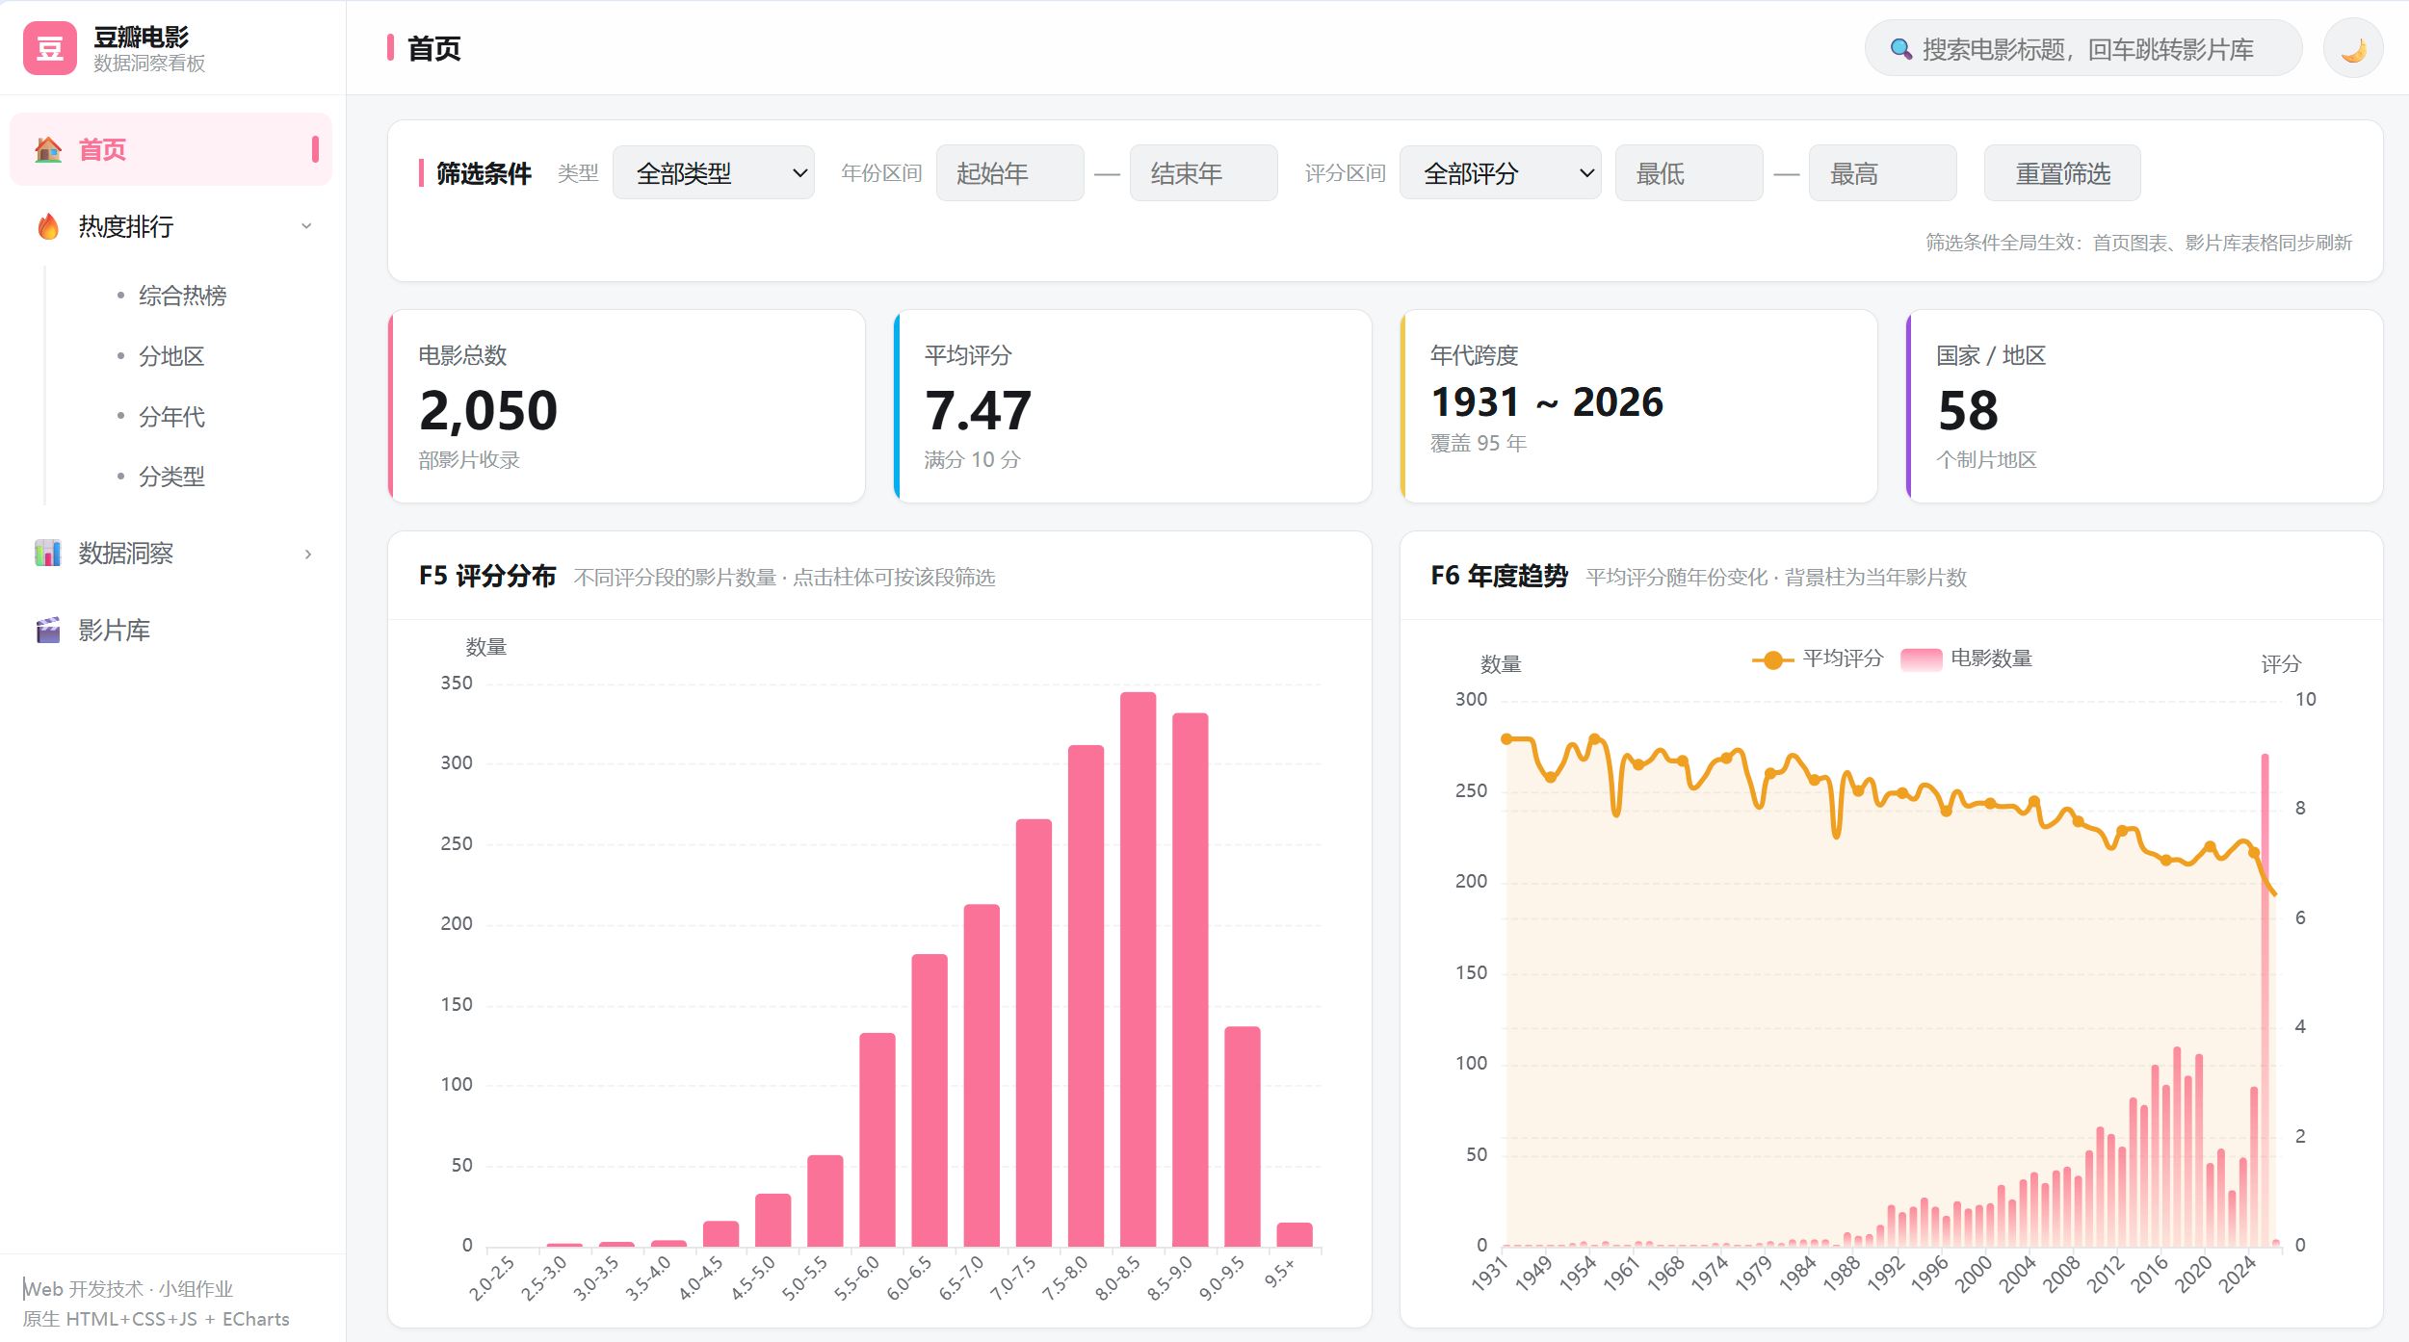
前端展示 · 首页（数据总览）
FRONTEND - HOME
首页功能
▸ 全局筛选面板：类型 / 年份 / 评分
🖼
▸ 4 个 KPI：总数 / 均分 / 年代 / 地区数
▸ F5 评分分布直方图（点击反选）
▸ F6 年度趋势双轴图
【截图占位】首页全景
左侧筛选面板 + 4 KPI + 评分分布 + 年度趋势 + 热榜速览
▸ F7 综合热榜 TOP5 速览
▸ 所有模块随筛选实时刷新
11

Slide 12
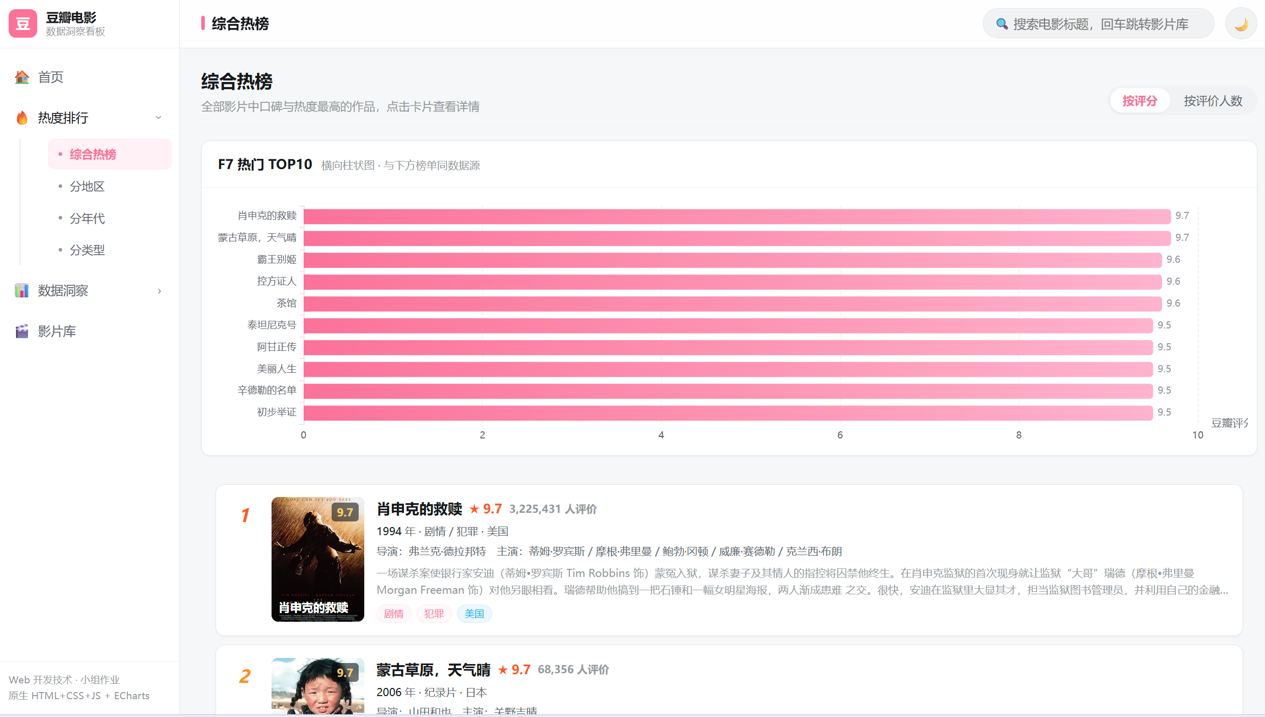
前端展示 · 综合热榜
FRONTEND - RANKING
热榜功能
▸ F7 热门 TOP10 横向柱状图
🖼
▸ 豆瓣式影片卡片：封面 + 评分 + 导演 + 主演 + 梗概
▸ 按评分 / 按评价人数切换排序
【截图占位】综合热榜页面
▸ 点击卡片查看影片详情弹窗
TOP10 横向柱状图 + 豆瓣式影片卡片列表
▸ 口碑最好 vs 最出圈 两种视角
12

Slide 13
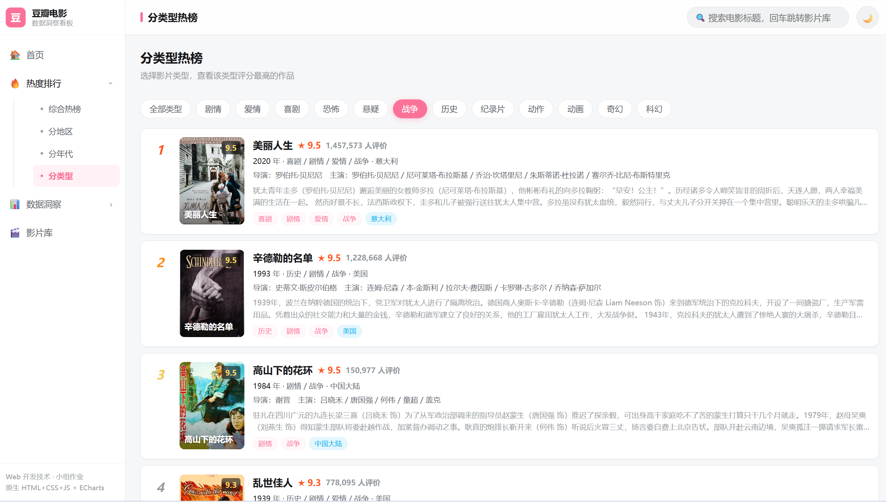
前端展示 · 分维度热榜
FRONTEND - DIMENSION RANKING
分维度热榜
▸ 分地区：中国大陆 / 香港 / 台湾 / 美国 / 日本 / 韩国 / 英国 / 法国 / 德国 等 Tab
🖼
▸ 分年代：按上映年份区间筛选
▸ 分类型：按影片类型筛选
【截图占位】分地区 / 分年代 / 分类型热榜
▸ 4 个榜单共用 A5 接口（参数不同）
地区 Tab 切换 + 年代区间 + 类型筛选
▸ 接口复用设计，切换即时刷新
13

Slide 14
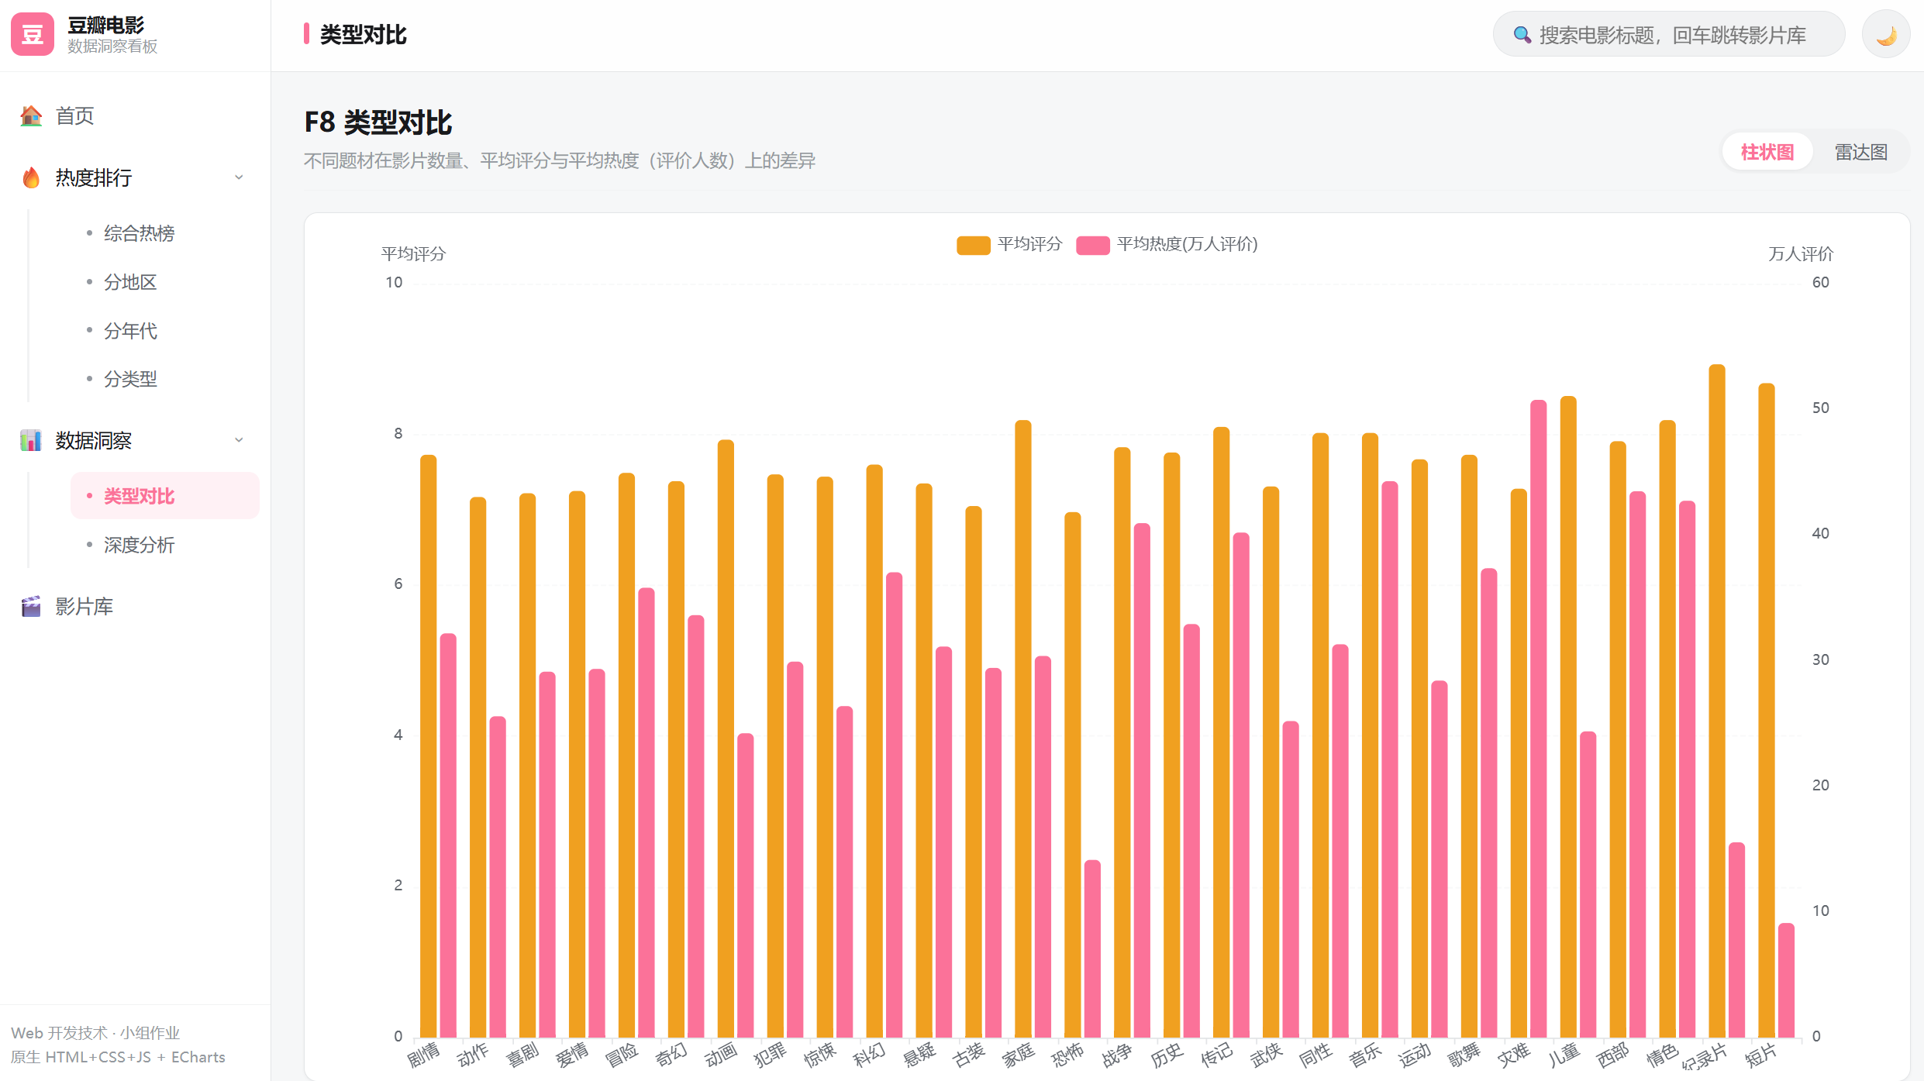
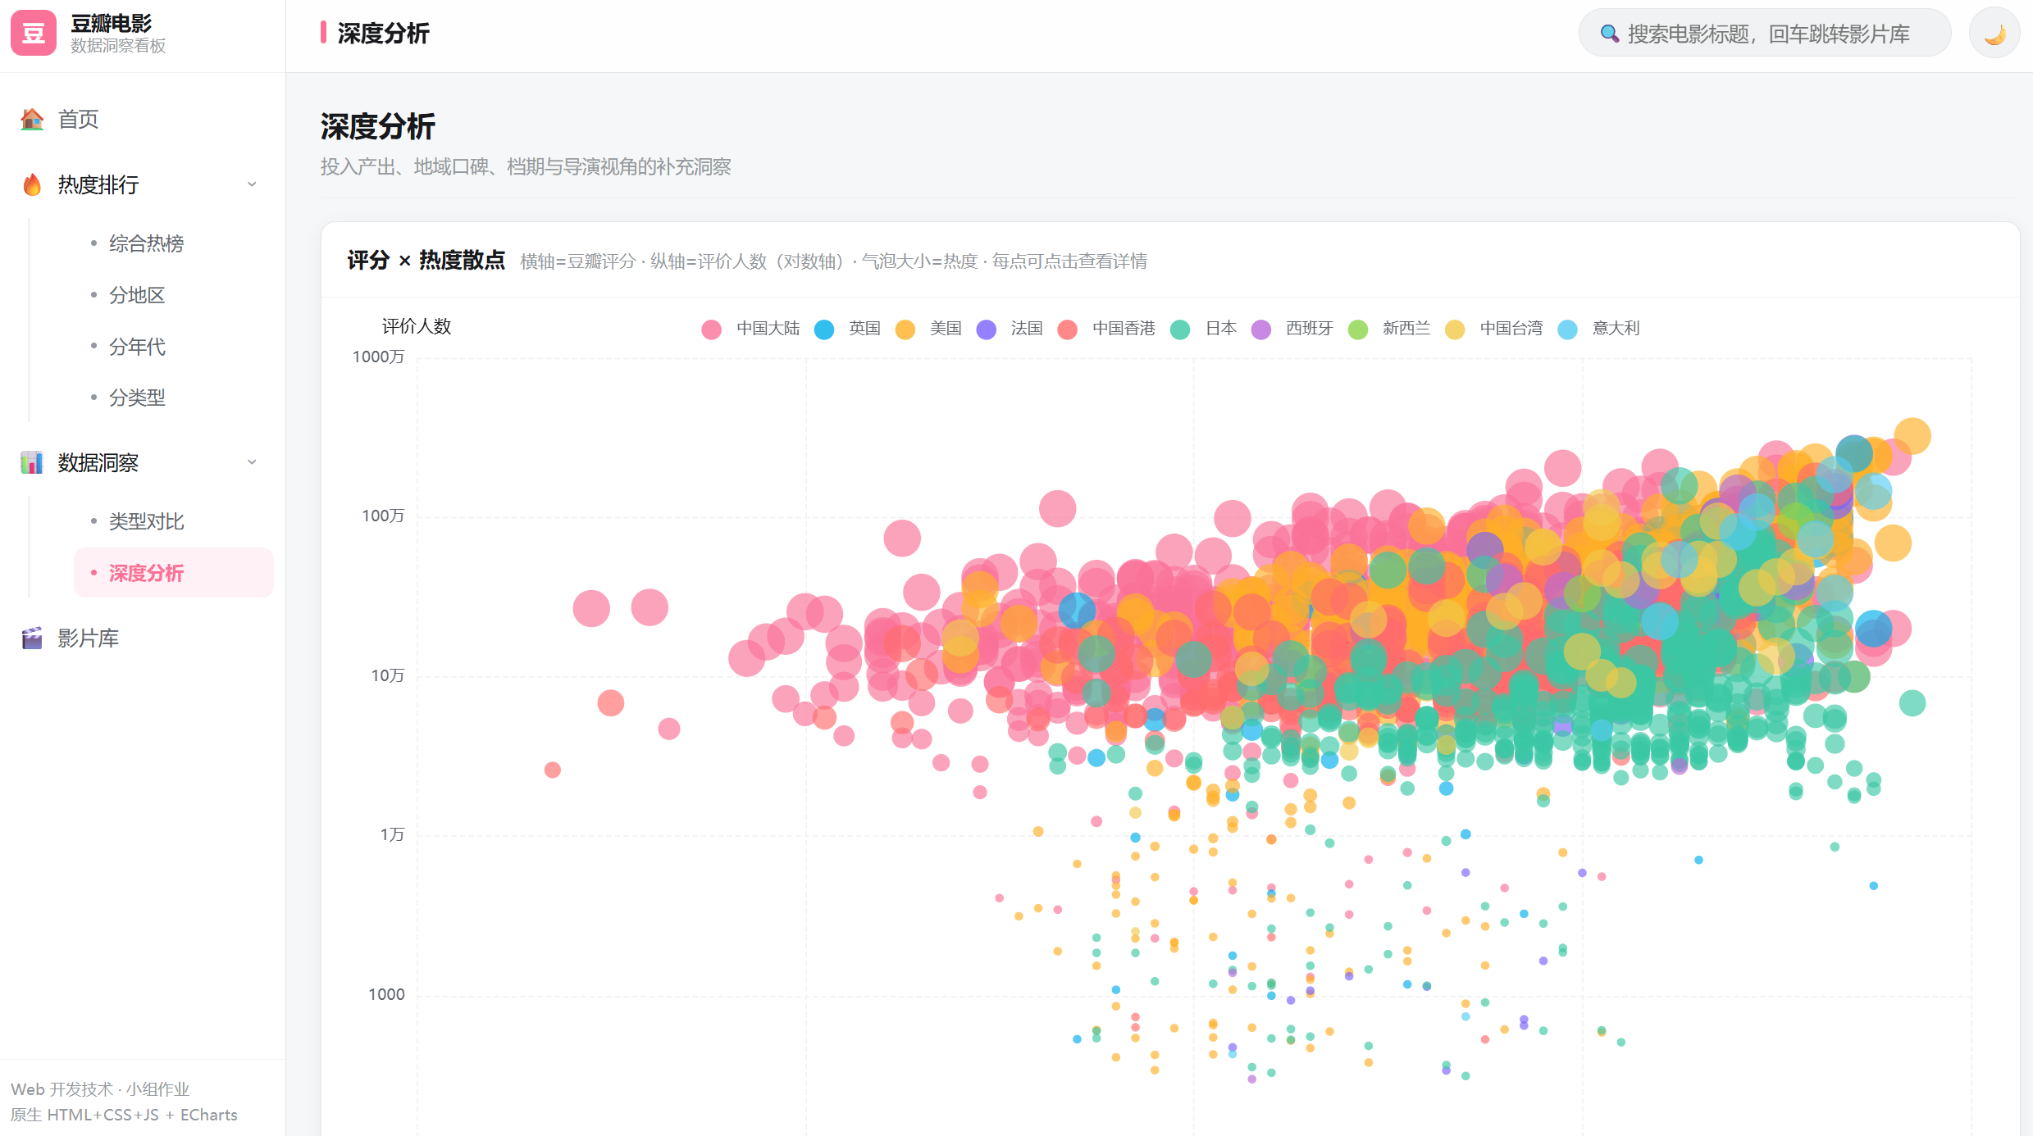
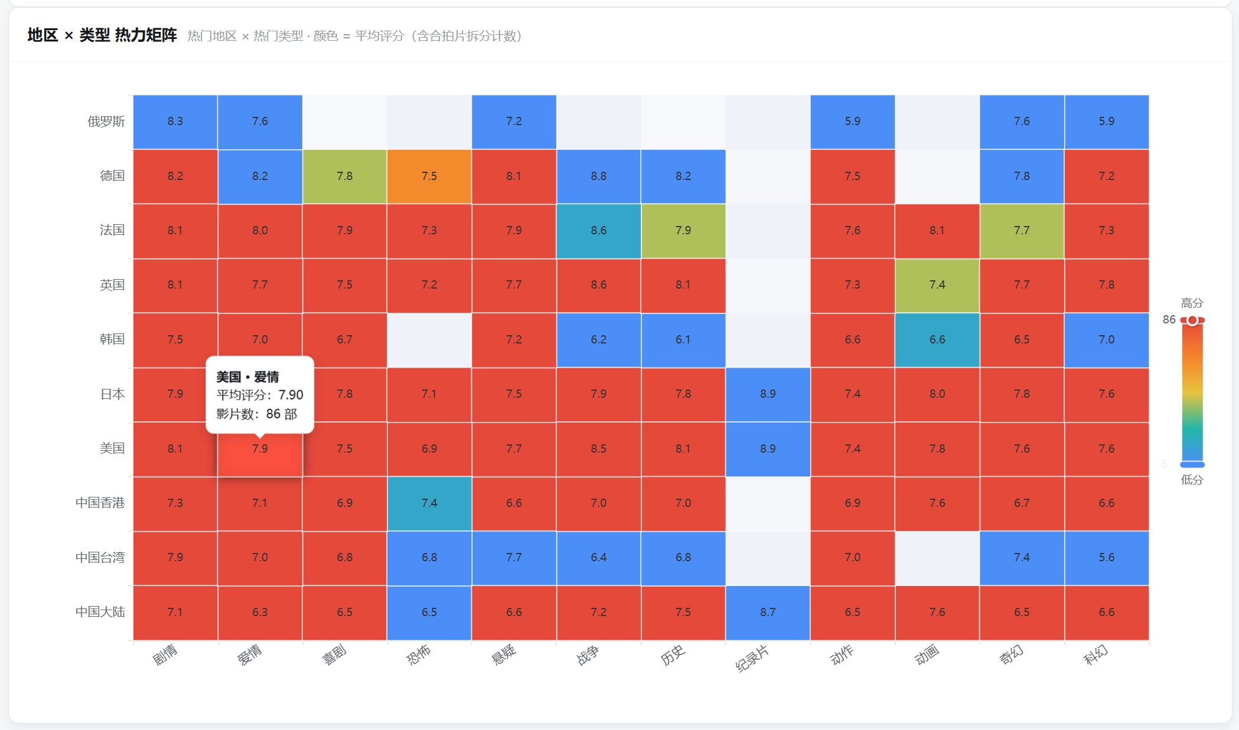
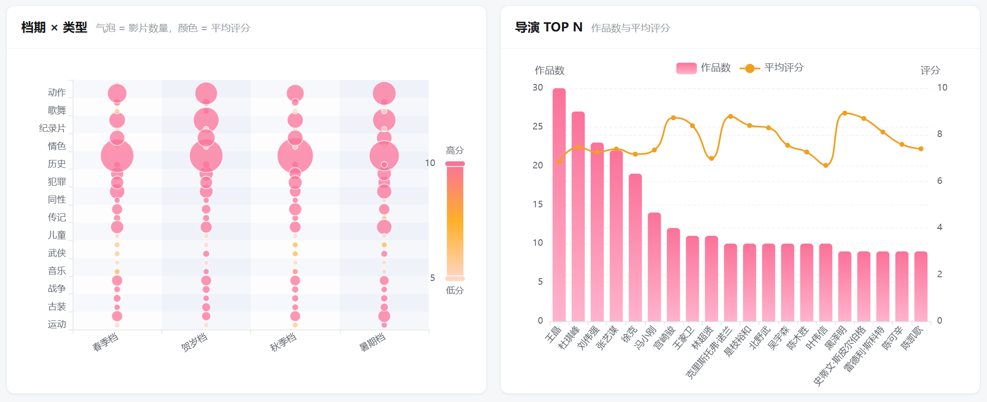
前端展示 · 类型对比与深度分析
FRONTEND - INSIGHTS
类型对比（F8）
深度分析
🖼
🖼
【截图占位】类型对比
【截图占位】深度分析
柱状图 / 雷达图双视图
散点图 + 热力矩阵
▸ 平均评分 + 平均热度双轴柱状图
▸ 评分×热度散点图（对数轴，地区着色）
▸ 三维雷达图（评分/数量/热度）
▸ 地区×类型热力矩阵（10×12）
▸ 点击柱体/雷达反选类型筛选
▸ 档期×类型气泡 + 导演 TOP N
🖼
【截图占位】深度分析完整页面
散点图 + 热力矩阵 + 档期气泡图 + 导演榜单
14

Slide 15
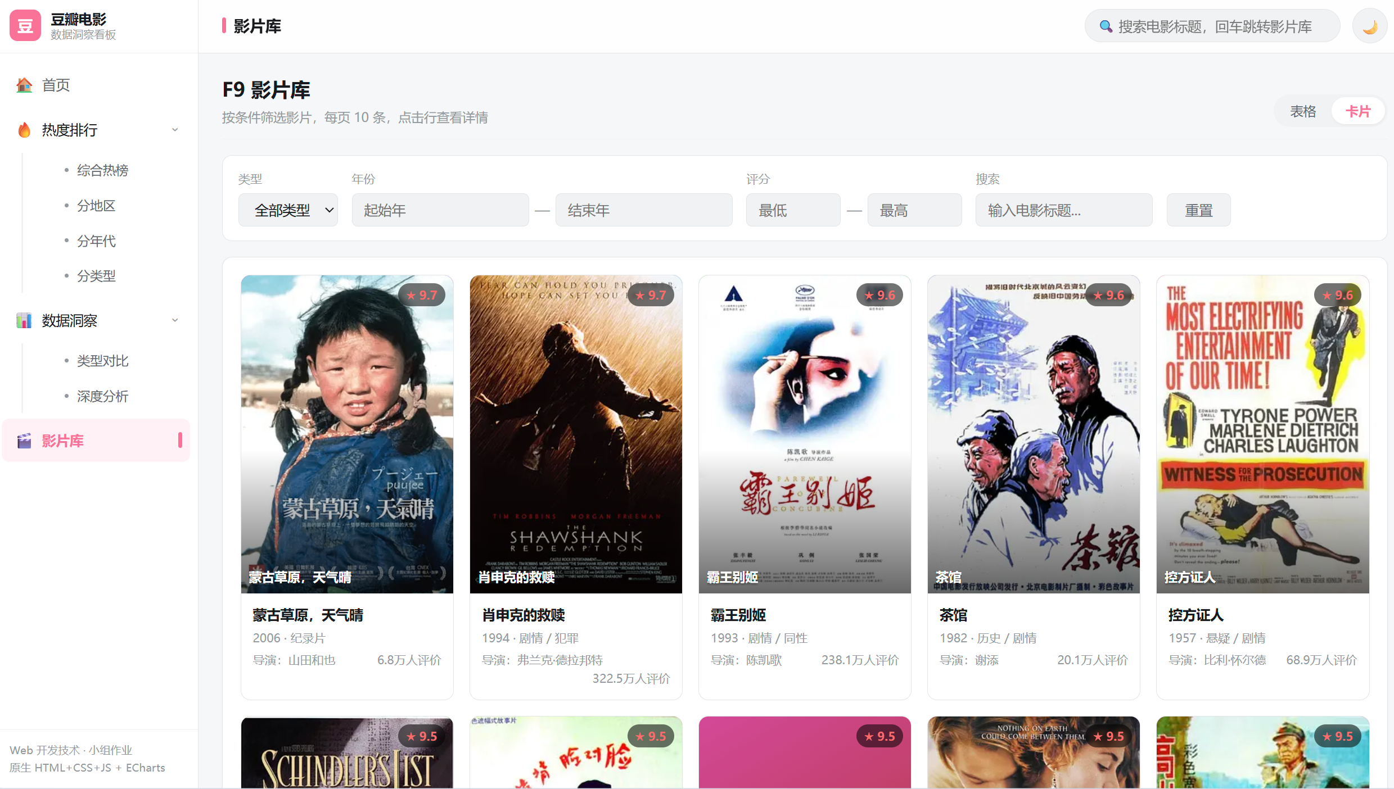
前端展示 · 影片库（F9）
FRONTEND - MOVIE LIBRARY
影片库功能
▸ 表格 / 卡片双视图切换
🖼
▸ 多条件筛选：类型 / 年份 / 评分 / 关键词
▸ 每页 10 条分页
▸ 表格列含封面缩略图
【截图占位】影片库页面
表格/卡片双视图 + 多条件筛选 + 分页 + 详情弹窗
▸ 点击打开详情弹窗
▸ 详情：海报 + 完整信息 + 梗概
15

Slide 16
前端功能亮点
FRONTEND HIGHLIGHTS
🔄
全局筛选联动
👆
图表点击反选
⚡
请求层优化
类型/年份/评分单一数据源，任一变化全链路刷新
点评分分布柱体、类型对比柱/雷达，反向写入筛选
防抖 300ms / AbortController 超时 / 取消陈旧请求 / localStorage 缓存
🌗
明暗主题切换
🖼
海报代理与缓存
🔍
全局搜索
CSS 变量驱动，全站图表与卡片同步换色
后端携带 Referer 拉取豆瓣 CDN 图片，MD5 缓存
顶栏搜索回车跳转影片库并按标题筛选
ECharts 本地化与工程化
▸ ECharts 5.5 本地化到 vendor/echarts.min.js，断网可用
▸ 8 张图表模块化：每个图表独立 render/resize/dispose
▸ 缺失时自动回退 4 个 CDN 镜像，全部失败显示友好提示
▸ Tab 内图表「切到才画」，首屏仅渲染 2 张，提升加载速度
▸ 图表注册中心统一调度：初始化 / 主题切换 / resize / 懒加载
▸ 前端回归测试：jsdom 交互测试 + 图表渲染冒烟测试
16

Slide 17
部署方案
DEPLOYMENT
1
启动 MySQL
2
启动后端
3
启动 Nginx
建库 movie_dashboard
设置 root 密码
无需手动建表，后端自动导入
→
cd backend
mvnw.cmd spring-boot:run
端口 8081，首次自动导入 2050 条
→
配置 root → frontend/dist
listen 8083
/api/ 代理到 127.0.0.1:8081
访问与验证
http://localhost:8083/
看板首页（Nginx 托管前端）
http://localhost:8081/swagger-ui.html
Swagger UI 接口文档
http://localhost:8081/api/works?page=0&size=2
后端直连验证
⚠ 启动顺序：MySQL → 后端(8081) → Nginx(8083)；改前端代码后 Ctrl+Shift+R 强刷
17

Slide 18
团队协作与 GitHub
TEAM COLLABORATION
GitHub 仓库
Git 分支模型
iridescent2333/douban-movies-data-analysis
main
生产交付分支，受保护
▸ 主分支保护 + Pull Request 评审
develop
集成分支，日常开发
▸ Conventional Commits 提交规范
feature/*
功能分支，一人一分支
▸ Issues 跟踪任务与 Bug
fix/*
修复分支，关联 Issue
协作流程（7 步）
1. 分配任务
→
2. 切 feature 分支
→
3. 本地开发
→
4. Commit (Conventional)
→
5. Push + PR
→
6. 代码评审
→
7. 合并 develop
▸ 代码评审重点：分层是否合理、SQL 是否有注入风险、命名是否规范
▸ 冲突处理：定期 rebase develop，减少合并冲突
▸ 合并前通过本地测试与 Swagger 接口验证
▸ 提交历史清晰，每个 commit 对应一个完整改动
Git 提交次数：≥ 10 次（满足课程要求）
18

Slide 19
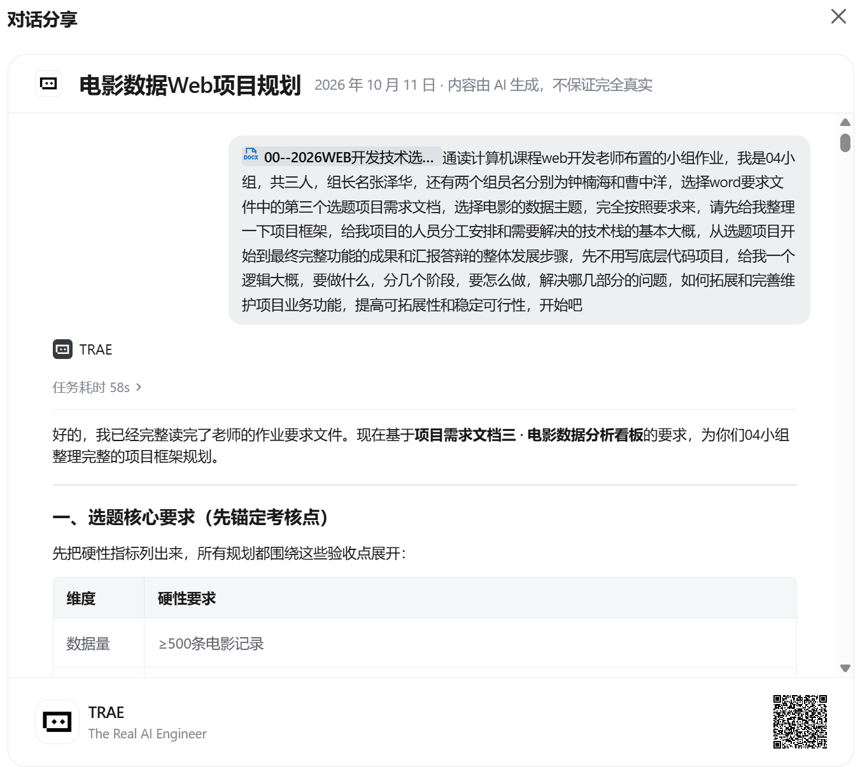
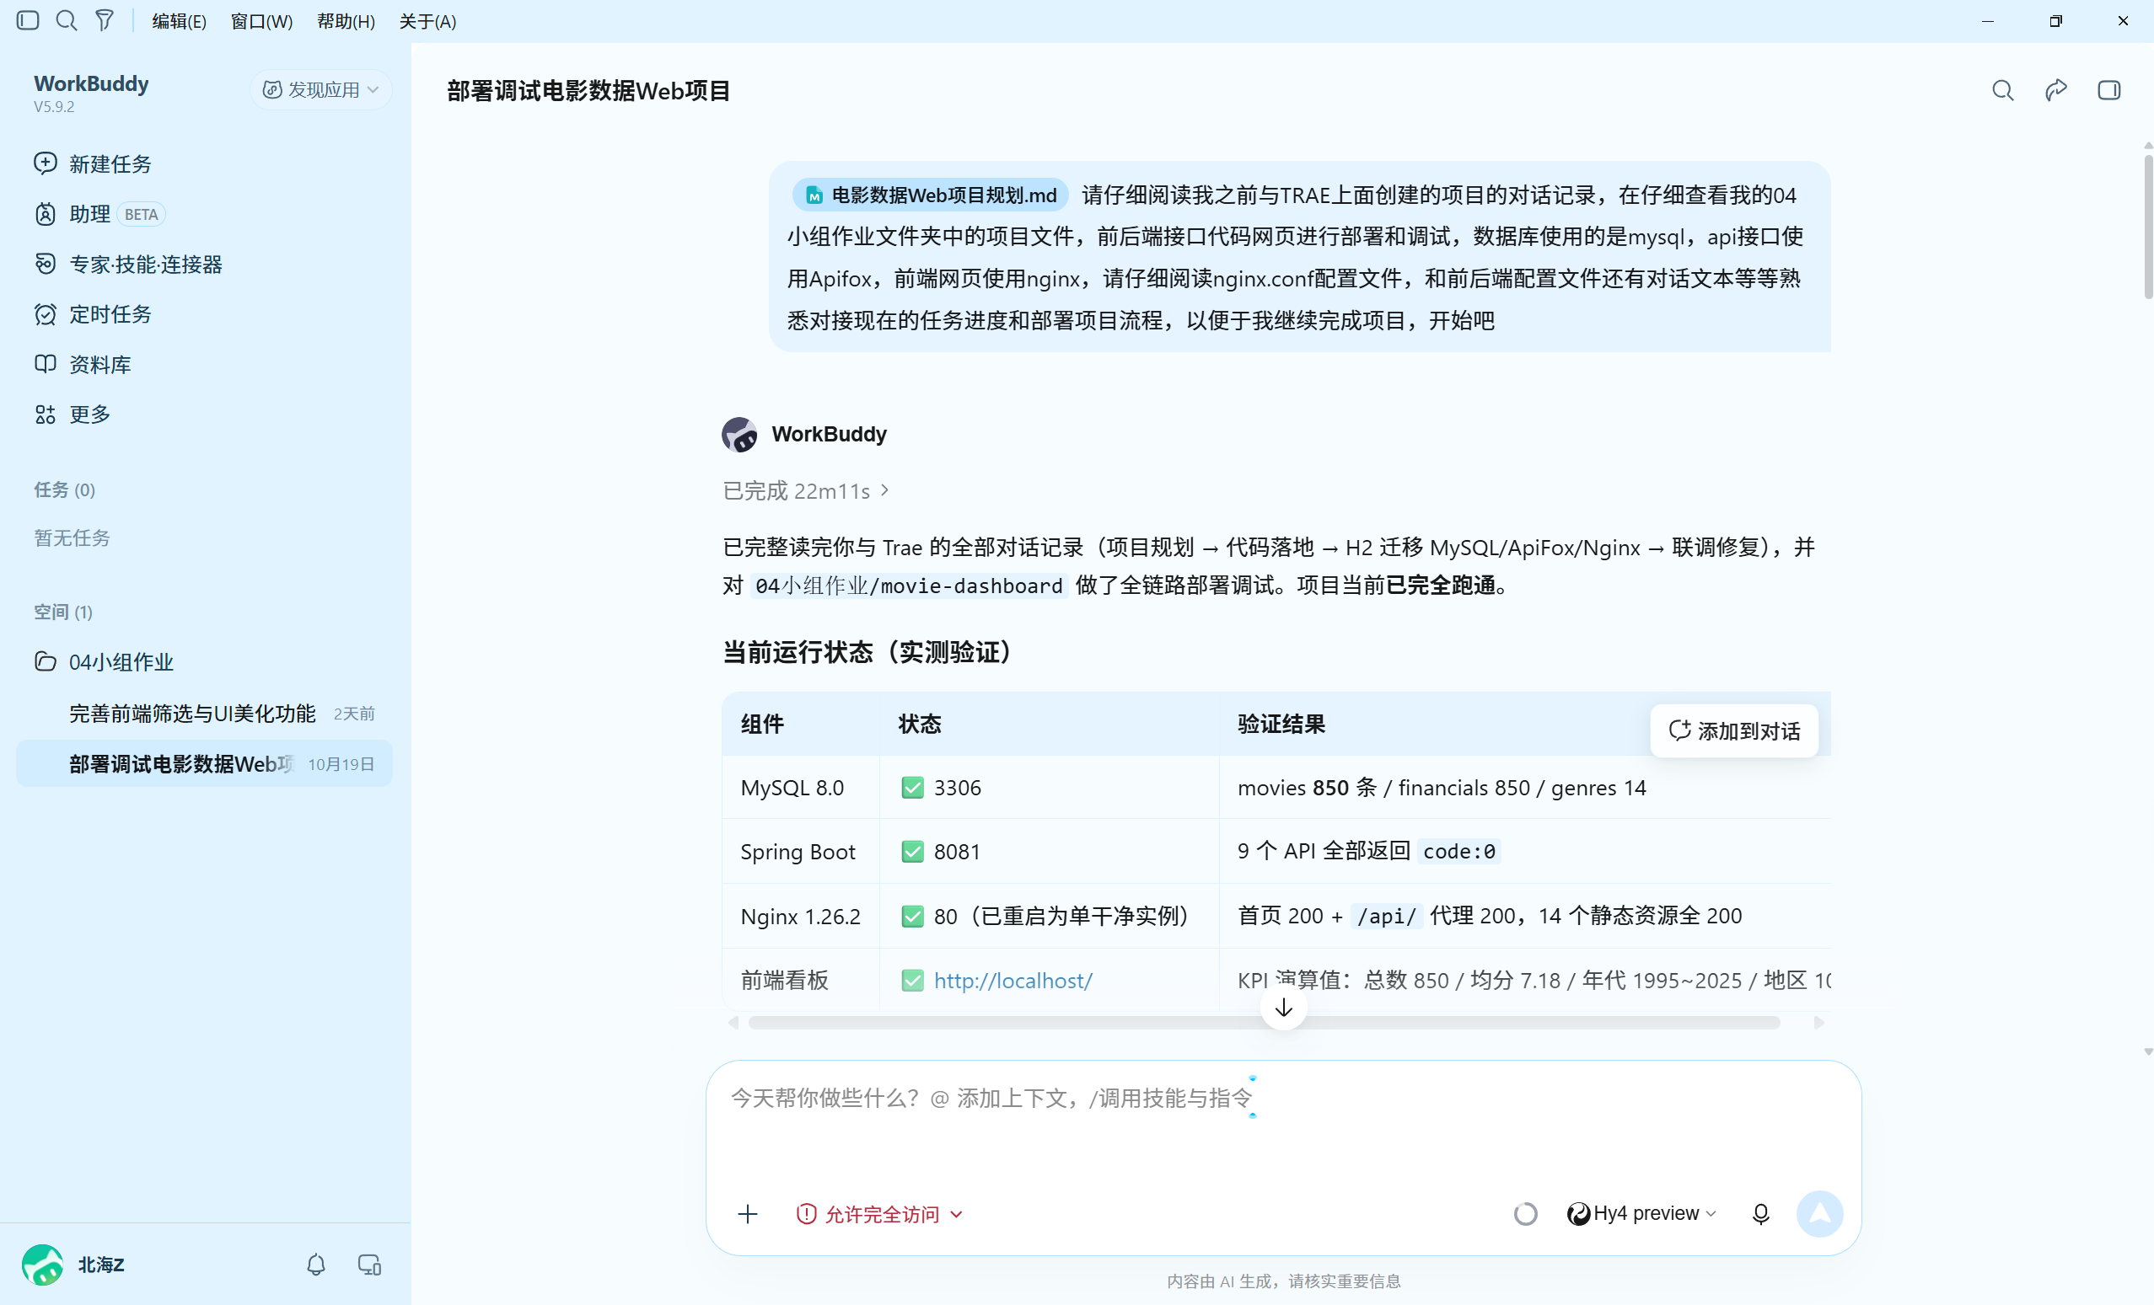
AI 使用说明
AI USAGE
AI 使用策略
AI 对话记录（截图占位）
▸ 后端骨架：pom 依赖、Entity/DTO 模板、Controller 注解
▸ Service 业务逻辑（JPQL / 筛选 / 聚合）：自己编写
▸ 前端 ECharts 配置：AI 辅助调参，布局样式自己写
▸ 数据清洗脚本：自己编写（需精确控制分布）
🖼
▸ 每个关键逻辑都自己读懂和修改
核心原则
【截图占位】AI 对话记录
AI 帮助减少重复劳动和查文档时间，
但关键业务逻辑必须自己掌握。
展示与 AI 协作的对话片段
详细记录见 docs/AI使用记录表.md
不把无法理解的代码直接入库
19

Slide 20
课程要求符合度
REQUIREMENTS CHECK
前端功能 F1–F9
后端接口 A1–A5
F1
看板首页（标题/筛选/图表三区布局）
A1
GET /api/types — 类型列表
F2
类型筛选下拉框（12 个核心类型）
A2
GET /api/works — 分页多条件查询
F3
年份区间筛选
A3
GET /api/works/{id} — 详情
F4
评分区间筛选（快捷 + 自定义）
A4
GET /api/works/stats — 三类统计
F5
评分分布直方图
A5
GET /api/works/top — TOP10
F6
年度趋势折线图
热门 TOP10 榜单
验收标准达标
F7
▸ 数据量：2050 条，满足 ≥ 500 条要求
F8
类型对比（雷达图 / 柱状图）
▸ 数据入库 MySQL，由后端查询返回
F9
作品详情表格（每页 10 条）
▸ 后端分层：Controller / Service / Repository
▸ Git 提交 ≥ 10 次，符合课程规范
20

Slide 21
项目亮点总结
PROJECT HIGHLIGHTS
🎯
真实数据全栈贯通
🔄
筛选全链路联动
👆
图表点击反选筛选
2050 条真实豆瓣数据入库 MySQL，后端分层查询，前端 fetch 消费，严格满足课程核心考核点
全局筛选状态单一数据源，类型/年份/评分任一变化即重新请求，首页图表、KPI、热榜、影片库同步刷新
评分分布点柱、类型对比点柱/雷达可反向写入筛选条件，实现「看图即筛选」的探索式交互
📊
8 张 ECharts 图表
🛡
工程质量保障
✨
体验细节打磨
评分分布、年度趋势、热门 TOP10、类型对比（双视图）、散点、热力矩阵、档期气泡、导演 TOP N
Conventional Commits、统一返回与全局异常、Swagger 自动文档、前端 jsdom 回归测试 + 冒烟测试
明暗主题、防抖请求、海报代理与缓存、表格/卡片双视图、空态/错误态友好提示
项目价值
从数据到洞察的完整闭环：真实数据入库 → 后端分层查询 → 前端多维可视化 → 交互探索发现。
不仅满足课程 F1-F9 / A1-A5 全部要求，更在数据真实性、交互体验、工程质量上做了扎实打磨。
21

Slide 22
感谢聆听
THANK YOU FOR LISTENING
欢迎提问 · Q&A
项目仓库
github.com/iridescent2333/douban-movies-data-analysis
04 小组 · 张同学 · 钟同学 · 曹同学

